Slide 1

年 度 述 职 汇 报
2
0
1
8
互联网软件一部
预研组 梁彬

Slide 2
目 录
1
工作总结
工作成果50%、协作程度20%、投入程度15%、个人能力15%
2
模块问题及建议
3
收获与成长/模块管理心得
4
不足与改善
5
来年计划

Slide 3
工作总结
01
参与组件管理
02
广告sdk开发工作
03
区块链预研工作

Slide 4

参与组件管理工作
01.规范第三方组件的引入流程
02.规范自研组件开发流程

Slide 5
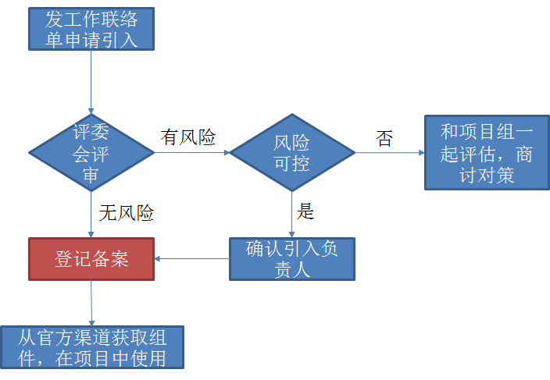
参与组件管理工作
规范第三方组件的引入流程
整理发布《开源组件引入标准》
通过了4款开源组件;
拒绝了0款开源组件

Slide 6
参与组件管理工作
规范自研组件开发与维护流程
整理发布《开源组件开发与维护规范》
整理发布《组件开发指导》
有5款组件按照规范要求上传到maven仓库中

Slide 7

广告sdk客户端开发工作
01.丰富广告形式/提高广告sdk能力
02.完成需求任务

Slide 8
广告sdk客户端开发工作
丰富广告形式/提高广告sdk能力
01
新增激励视频广告类型
02
新增原生广告类型
03
新增激励视频广告类型
04
提供纯净版和融合版供cp选择接入
05
…

Slide 9
广告sdk客户端开发工作
完成需求任务
对内SDK
联盟SDK
电子书专版SDK
新增可见曝光检测能力
新增原生广告类型
支持原生广告形式
新增自定义h5广告
Banner广告刷新时间可配置
应用类广告点击区域可配置
新增激励视频广告形式
提供纯净版本
新增电子书Banner广告

Slide 10

区块链技术预研
01.掌握区块链技术
02.V星球实践
03.专利申请

Slide 11
区块链技术预研
掌握区块链技术
分析以太坊主要源码；
输出5篇以太坊源码分析文档；
区块链搭建docker化；
区块链搭建脚本自动化；
真爱Dapp；
V钻竞猜Dapp；
星球集市Dapp；
区块链浏览器开发可查询账号、交易、区块等信息
源码
区块链
搭建
Dapp开发
区块链
浏览器开发
掌握区块链相关技术

Slide 12
区块链技术预研
V星球实践
V星球APP产品功能的思考
区块链的配置与搭建
Dapp开发：真爱链，V钻竞猜，星球集市
V星球
区块链事件监听
基础功能开发：更新，日志，分享
区块链浏览器展示

Slide 13
区块链技术预研
专利申请
一种基于区块链和智能合约的共享手机闲置资源的治理系统
区块链
一种基于区块链技术的数字内容版权管理的优化方法
一种基于区块链、通证经济的无须权威机构参与的便捷的ToC的合约签订方法

Slide 14
目 录
1
工作总结
工作成果50%、协作程度20%、投入程度15%、个人能力15%
2
模块问题及建议
3
收获与成长/模块管理心得
4
不足与改善
5
来年计划

Slide 15
模块问题及建议
建议
补充预上线流程。
广告sdk没有预上线流程
导致一些问题上线后才发现。

Slide 16
目 录
1
工作总结
工作成果50%、协作程度20%、投入程度15%、个人能力15%
2
模块问题及建议
3
收获与成长/模块管理心得
4
不足与改善
5
来年计划

Slide 17
模块管理心得
提高代码质量的心得
提高团队质量
善用工具
团队内按周持续分享错误案例库中的知识，提高团队开发质量；
为了团队的整体利益，果断请经常不靠谱的成员离开；
Findbugs；
Lint；
Android严格模式；

Slide 18
收获与成长
01.掌握了区块链的核心技术
数据结构
共识机制
P2P网络传输
账号体系
智能合约
02.思考区块链落地难的原因
浪费硬件资源，增加了企业成本。
区块链各节点之间的关系是对等的，但企业和用户之间的关系是不对等的。区块链ToC场景和区块链技术本身不是很契合。

Slide 19
目 录
1
工作总结
工作成果50%、协作程度20%、投入程度15%、个人能力15%
2
模块问题及建议
3
收获与成长/模块管理心得
4
不足与改善
5
来年计划

Slide 20
不足及改善
改善
每天工作计划中专门预留思考时间，整理相关思路。
会前准备不足
导致站立会或者开会时，有时无法将自己的想法都准确的表达出来

Slide 21
目 录
1
工作总结
工作成果50%、协作程度20%、投入程度15%、个人能力15%
2
模块问题及建议
3
收获与成长/模块管理心得
4
不足与改善
5
来年计划

Slide 22
2019年计划
优化资讯内容推荐效果
1
2
具备资讯内容推荐的能力
优化内容推荐效果

Slide 23
THANKS

